Slide 1
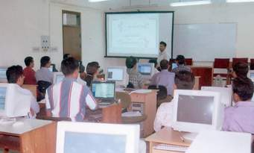
স্বাগতম

Slide 2
পরিচিতি
শিক্ষক পরিচিতি
পাঠ পরিচিতি
বিষয়- কৃষি
শ্রেণি – ৭ম
আধ্যায়-৫ম
সময় -৪০ মিনিট
বিউটি রানি
তেতুঁলিয়া উচ্চ বিদ্যালয়

Slide 3
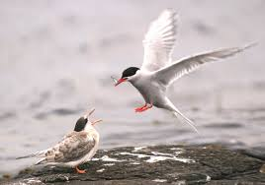
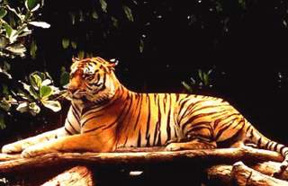
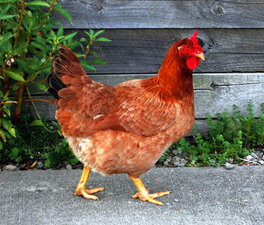
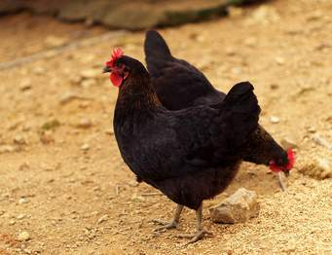
বলতো কোনটি গৃহে পালন হয়

Slide 4
আজকের পাঠ

Slide 5
শিখন ফল
১।গৃহপালিত পাখি কি বলতে পারবে।
২।মুরগীর পালনের উপকারিতা ব্যাখ্যা করতে পারবে।
৩।মুরগীর রোগ ও পতিরোধ সনাক্ত করতে পারবে।

Slide 6
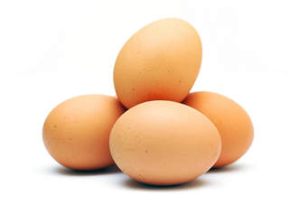
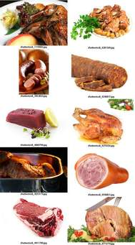
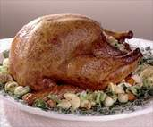
উপস্থাপন

Slide 7
রোগ

Slide 8
ভিডিও

Slide 9
দলীয় কাজ
০১।মুরগী পালনের কয়েকটি উপকারিতা লিখ।

Slide 10
মূল্যায়ন
০১। মুরগীর কয়েকটি রোগের নাম

Slide 11
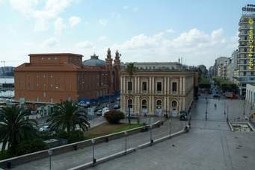
বাড়ীর কাজ
মুরগী পালনের কয়টি পদ্ধতি লিখে আনবে

Slide 12
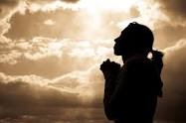
ধন্যবাদ

